Slide 1



Visualizando mi historia
TALLER 1 - PROGRAMA DE EXPLORACIÓN VOCACIONAL
Módulo 1 - Taller 1

Slide 2


Objetivo del taller
TALLER 1 - PROGRAMA DE EXPLORACIÓN VOCACIONAL
Estudiantes desarrollan un relato sencillo de su historia de vida que contribuya a lograr cuna comprensión más profunda de su identidad.

Slide 3

Autoconocimiento
TALLER 1 - PROGRAMA DE EXPLORACIÓN VOCACIONAL
¿Han escuchado hablar del concepto o palabra “autoconocimiento”?
¿Qué entienden por “autoconocimiento”?
¿Sienten que se conocen a ustedes mismos? ¿En qué sentido? ¿En qué lo notan?
¿Es importante el autoconocimiento? ¿Por qué? ¿Para qué?
¿Pueden pensar un ejemplo de una vez en que haya sido útil para ustedes conocerse a sí mismos?
Notes:
El facilitador comienza contextualizando la actividad proponiendo una breve conversación respecto del autoconocimiento mediante preguntas dirigidas a los estudiantes. Durante la conversación, la intención del facilitador debe ser el dirigir la reflexión del curso hacia la idea de que, si nos conocemos mejor, entonces podemos tomar mejores decisiones.
En la lámina, se propone una lista de preguntas para entablar la conversación, las cuales pueden complementarse por otras formuladas por el facilitador.
Al terminar la conversación inicial, el facilitador parafrasea algunos comentarios de sus estudiantes para explicar la importancia de que, dentro del contexto de actividades que buscan orientarlos respecto de sus trayectorias vitales futuras, dediquemos un tiempo a pensarnos a nosotros mismos.
Finalmente, explica que hoy haremos justamente eso, revisando nuestra propia historia a través de la confección de una línea de tiempo de nuestras vidas.

Slide 4
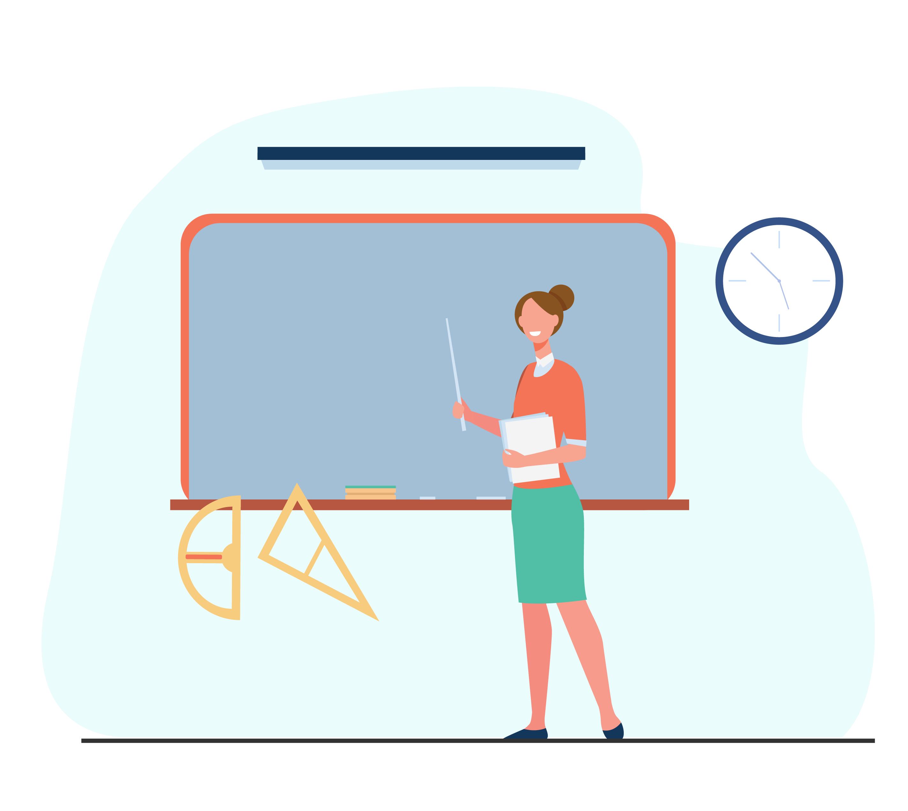
Explicación de la actividad
TALLER 1 - PROGRAMA DE EXPLORACIÓN VOCACIONAL
Línea de tiempo colaborativa
(10 minutos)
Notes:
El facilitador entrega impreso a cada estudiante el documento Actividad: Línea de tiempo personal, presente en la carpeta de este taller, y lo revisan en conjunto para clarificar a los estudiantes cómo deben proceder. El facilitador pregunta si los estudiantes tienen alguna duda y la aborda de inmediato.
Durante los próximos 15 minutos, los estudiantes replican el ejercicio colaborativo, pero ahora sobre sus propias vidas. Para ello, se apoyan en las orientaciones que aparecen en el instructivo, pero también se les da libertad para que puedan plantearse sus propias preguntas y agregar otro tipo de elementos, como esquemas, dibujos, canciones, etc.
En este lapso de tiempo, se espera que los estudiantes trabajen en silencio y de manera individual. Es importante enfatizar que el ejercicio y sus resultados son privados, nadie compartirá detalles de lo que pensó y escribió si no quiere hacerlo.

Slide 5
Línea de tiempo colaborativa
TALLER 1 - PROGRAMA DE EXPLORACIÓN VOCACIONAL
Notes:
Para explicar cómo hacer una línea de tiempo de sus vidas, el facilitador realizará un ejemplo colaborativo con todo el curso, haciendo una línea de tiempo sobre la historia del grupo. Para ello dibuja una línea a lo largo de toda la pizarra (o utiliza esta proyectándola sobre la pizarra), y luego:
Pide a los estudiantes que cuenten cuántos años llevan juntos como grupo curso. A partir de su respuesta, divide la línea en partes iguales según la cantidad declarada.
Explica que va a proponer una serie de preguntas para ayudar al grupo a graficar su historia. El énfasis debe estar puesto en encontrar momentos o períodos que hayan sido relevantes, y que sean capaces de explicar por qué lo son y en qué se fijan para afirmarlo. A continuación, se ofrecen algunas preguntas de referencia, las cuales pueden ser complementadas por el facilitador y/o los mismos estudiantes.
¿Cuándo llegaron compañeros nuevos al curso?
¿Cuándo se fueron compañeros de nuestro curso?
¿Qué actividades significativas o memorables han realizado como grupo?
¿Recuerdan algún momento emocionante que hayan vivido juntos?
¿Recuerdan algún momento difícil que les haya tocado vivir?
Mientras los estudiantes van participando, el facilitador registra en el lugar correspondiente de la línea de tiempo el evento o período a los que aquellos hacen referencia. Idealmente utilizar plumones de distintos colores para distintos tipos de eventos.

Slide 6

Reflexión
TALLER 1 - PROGRAMA DE EXPLORACIÓN VOCACIONAL
Si un estudiante nuevo se integra al curso, ¿le serviría conocer esta historia?, ¿por qué?, ¿para qué?
Notes:
Después de avanzar un tiempo en el ejercicio, el facilitador plantea la pregunta presentada en la lámina. La idea aquí es intentar mostrar cómo el conocimiento de la historia de una persona (o un grupo de personas) nos ayuda a comprenderla/los.

Slide 7

Actividad
TALLER 1 - PROGRAMA DE EXPLORACIÓN VOCACIONAL
Línea de tiempo personal
(20 minutos)
Notes:
El facilitador entrega impreso a cada estudiante el documento Actividad: Línea de tiempo personal, presente en la carpeta de este taller, y lo revisan en conjunto para clarificar a los estudiantes cómo deben proceder. El facilitador pregunta si los estudiantes tienen alguna duda y la aborda de inmediato.
Durante los próximos 15 minutos, los estudiantes replican el ejercicio colaborativo, pero ahora sobre sus propias vidas. Para ello, se apoyan en las orientaciones que aparecen en el instructivo, pero también se les da libertad para que puedan plantearse sus propias preguntas y agregar otro tipo de elementos, como esquemas, dibujos, canciones, etc.
En este lapso de tiempo, se espera que los estudiantes trabajen en silencio y de manera individual. Es importante enfatizar que el ejercicio y sus resultados son privados, nadie compartirá detalles de lo que pensó y escribió si no quiere hacerlo.

Slide 8

Cierre
TALLER 1 - PROGRAMA DE EXPLORACIÓN VOCACIONAL
Reflexiones sobre la línea de tiempo y la historia personal
(10 minutos)

Slide 9

Reflexión
TALLER 1 - PROGRAMA DE EXPLORACIÓN VOCACIONAL
¿Qué rescato de la experiencia de hacer una línea de tiempo de mi propia vida?
¿En qué sentido revisar mi propia vida me ayuda con mi “autoconocimiento”?
¿Cómo creo que conocerme más puede ayudarme a tomar mejores decisiones respecto de mi futuro?

Slide 10

¡Gracias!
TALLER 1 - PROGRAMA DE EXPLORACIÓN VOCACIONAL
Nos vemos en el próximo taller

Slide 11
Visualizando mi historia
TALLER 1 - PROGRAMA DE EXPLORACIÓN VOCACIONAL
Módulo 1 - Taller 1

